Slide 1


Slide 2

Há três maneiras de olhar uma flor:

Slide 3

Olhar da borboleta

Slide 4

Olhar do botânico

Slide 5

Olhar da abelha

Slide 6

Há três maneiras de estudar a Bíblia:

Slide 7



Leitura superficial
Pesquisa científica
Mergulhar fundo

Slide 8
Quem é o autor das Escrituras Sagradas?

Slide 9

“Foi a respeito desta salvação
que os profetas indagaram e inquiriram, os quais profetizaram acerca da graça a vós outros destinada.
Investigando atentamente, qual a ocasião ou quais as circunstâncias oportunas

Slide 10
Indicadas pelo Espírito de Cristo, que neles estava, ao dar de antemão testemunho sobre os sofrimentos referentes a Cristo e sobre as glórias que os seguiriam.”
I Pedro 1: 10, 11

Slide 11
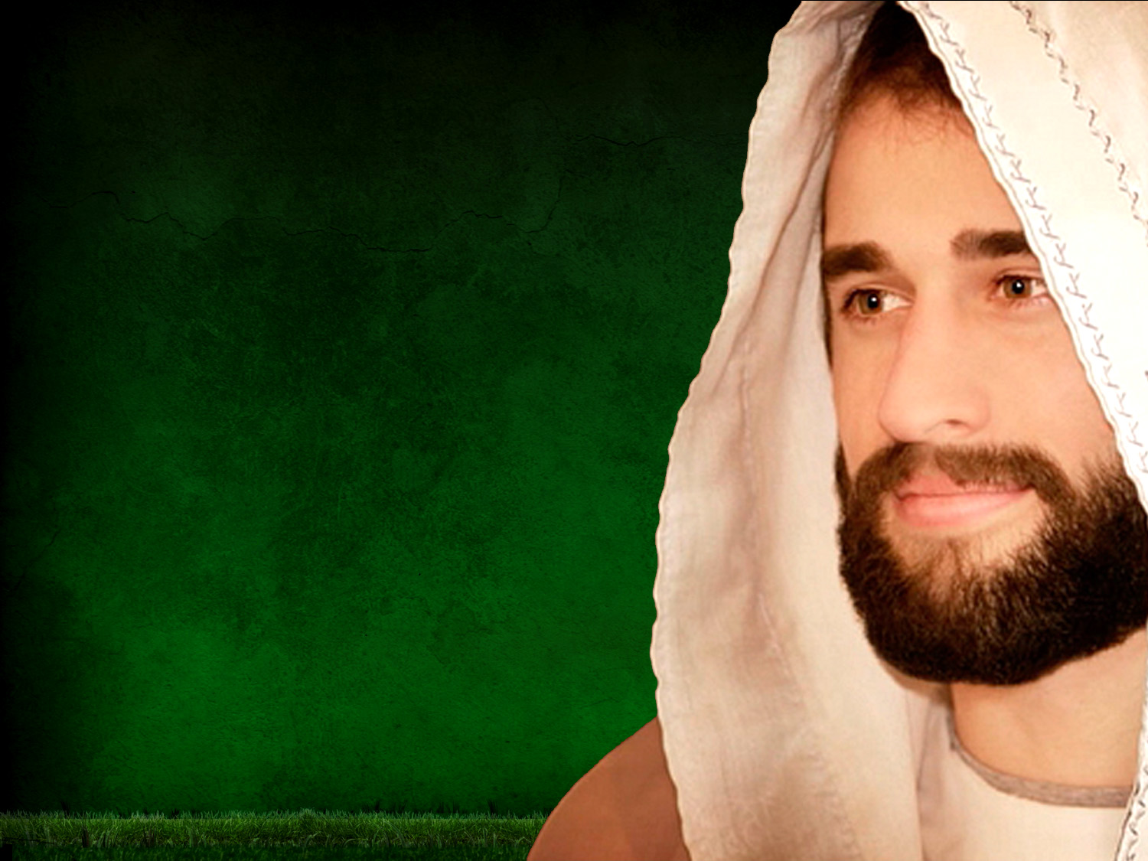
PROFECIAS SOBRE CRISTO:
Lugar do nascimento
A forma do nascimento
Ano de Seu batismo e morte
Traição por um amigo
Vendido por 30 moedas
Vestimentas repartidas e Túnica sorteada
Ossos não seriam quebrados

Slide 12
1. LUGAR DO NASCIMENTO:
Profetizado 600 anos aC.
“E tu, Belém-Efrata,
pequena demais para figurar
como grupo de milhares de Judá, de ti me sairá o que há de reinar em Israel, e cujas origens são desde os tempos antigos, desde os dias da eternidade.”
Miquéias 5: 2

Slide 13
1. LUGAR DO NASCIMENTO:
Profetizado 600 anos aC.
“Tendo Jesus nascido em Belém da Judéia, em dias do rei Herodes, eis que vieram uns magos do Oriente a Jerusalém.”
Mateus 2:1

Slide 14
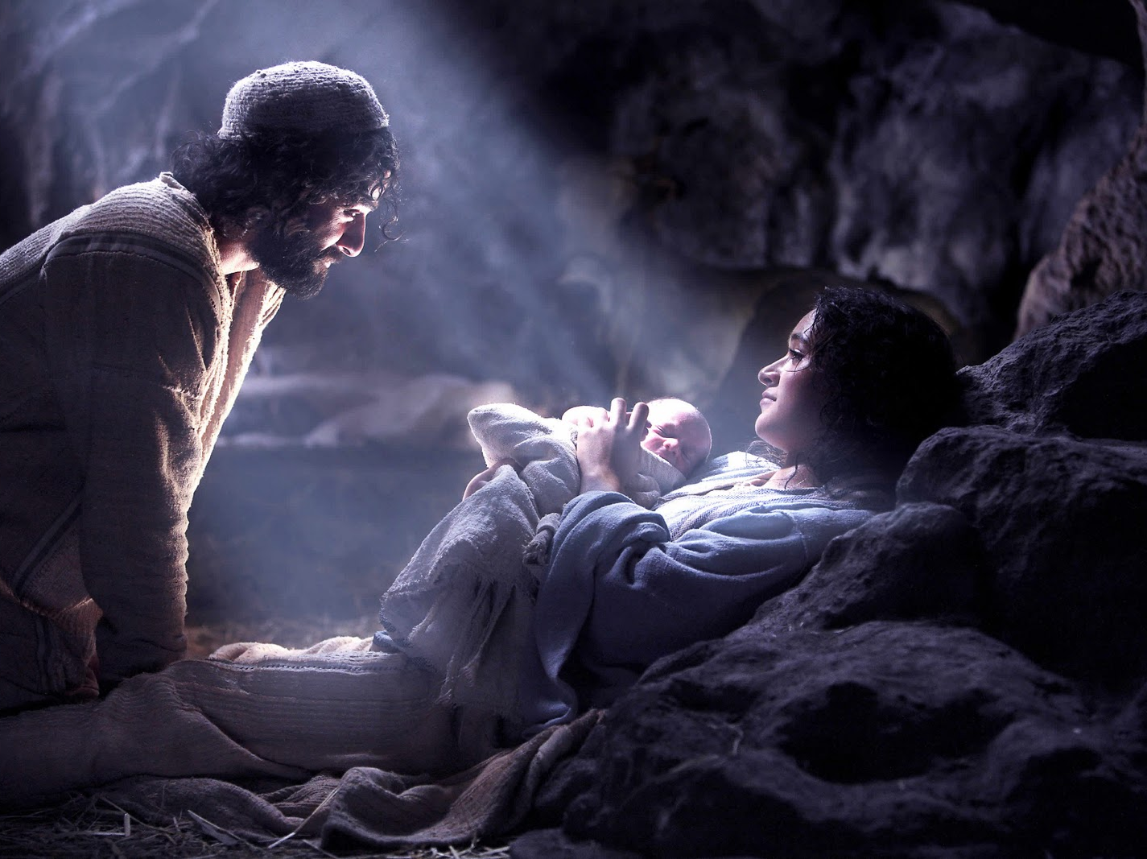

Slide 15
2. A FORMA SEU NASCIMENTO: Profetizado 600 anos aC.
“Portanto, o Senhor mesmo
vos dará um sinal:
eis que a virgem conceberá
e dará à luz um filho e lhe chamará Emanuel.”
Isaias 7: 14

Slide 16
2. A FORMA SEU NASCIMENTO: Profetizado 600 anos aC.
“Enquanto ponderava nestas coisas, eis que lhe apareceu, em sonho, um anjo do Senhor, dizendo: José, filho de Davi, não temas receber Maria, tua mulher, por que o que nela foi gerado é do Espírito Santo. Ela dará à luz um filho e lhe porás o nome de Jesus, porque Ele salvará o Seu povo dos
pecados deles.”
Mateus 1:20-21

Slide 17
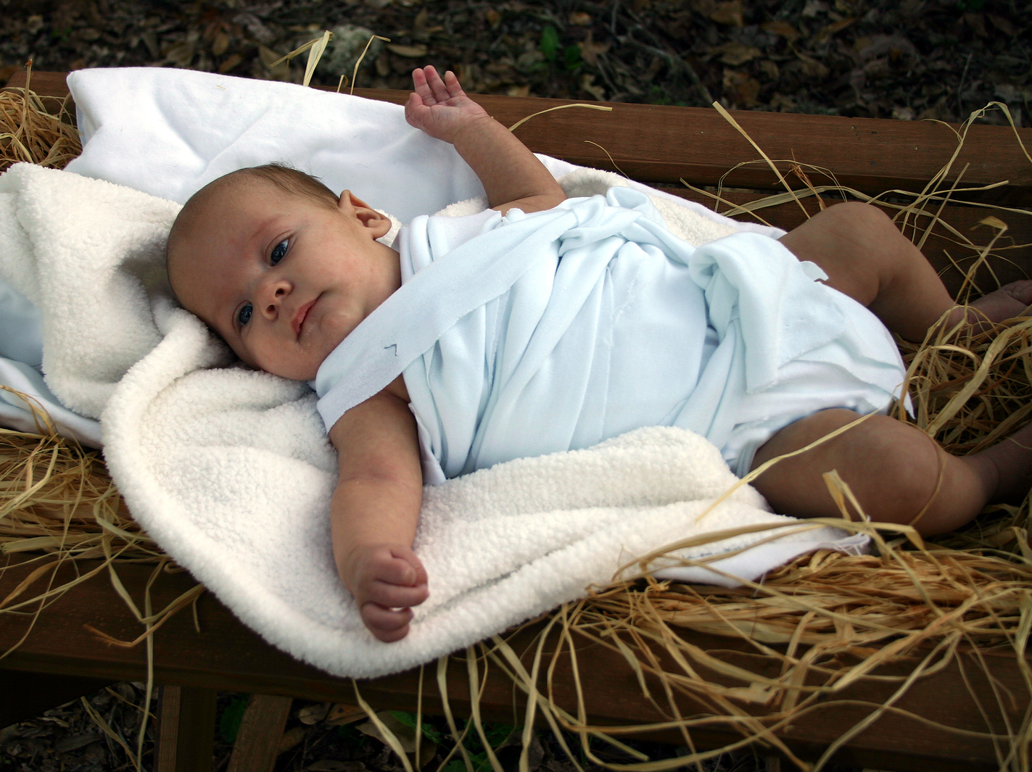

Slide 18
3. ANO DE SEU BATISMO E DE SUA MORTE: Profetizado 538 anos aC.
“Sabe e entende: desde a saída da ordem para restaurar e
para edificar Jerusalém,
até ao Ungido, ao Príncipe, sete semanas; e sessenta e duas semanas; as praças e as circunvalações se reedificarão, mas em tempos angustiosos.”
Daniel 9: 25

Slide 19
3. ANO DE SEU BATISMO E DE SUA MORTE: Profetizado 538 anos aC.
“E aconteceu que, ao ser todo
o povo batizado, também o foi Jesus; e, estando Ele a orar, o
céu se abriu, e o Espírito Santo desceu sobre Ele em forma de uma pomba; e ouviu-se uma voz do céu: Tu és meu Filho amado,
em ti me comprazo.”
Lucas 3: 21 e 22

Slide 20
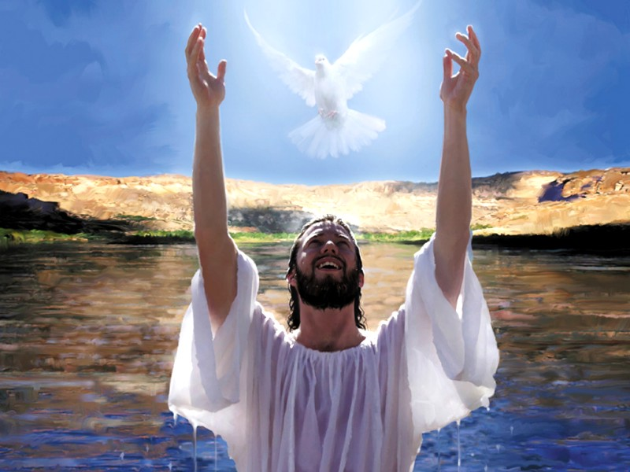

Slide 21
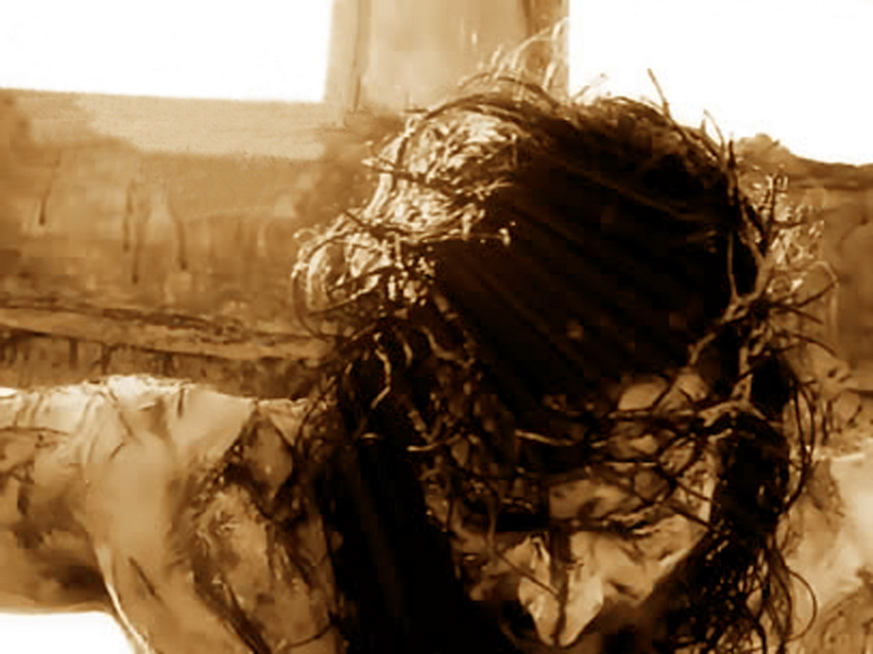

Slide 22
4. TRAÍDO POR UM AMIGO: Profetizado mil anos aC.
“Até o meu amigo íntimo,
em quem Eu confiava,
que comia do meu pão,
levantou contra Mim
o calcanhar.”
Salmos 41: 9

Slide 23
4. TRAÍDO POR UM AMIGO: Profetizado mil anos aC.
“Então um dos doze, chamado Judas Iscariotes, indo ter com os principais sacerdotes, propôs:
Que me quereis dar, e eu vo-lo entregarei?
E pagaram-lhe trinta moedas de prata. E, desse momento em diante, buscava ele uma boa ocasião para O entregar.”
Mateus 26: 14-16

Slide 24
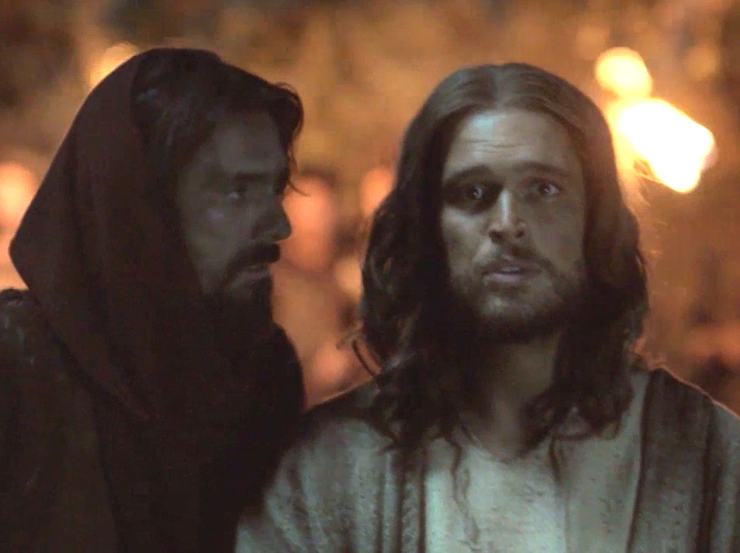

Slide 25
5. TRAÍDO POR 30 MOEDAS: Profetizado 500 anos aC.
“Eu lhes disse: se vos parece bem, dai-me o meu salário; e, se não, deixai-o. Pesaram, pois, por
meu salário trinta moedas de prata.
Então, o Senhor me disse: Arroja isso ao oleiro, esse magnífico preço em que fui avaliado por eles. Tomei trinta moedas de prata e as arrojei ao oleiro,
na Casa do Senhor.”
Zacarias 11: 12 e 13

Slide 26
5. TRAÍDO POR 30 MOEDAS: Profetizado 500 anos aC.
“Então, Judas, atirando para o santuário as moedas de prata,
retirou-se e foi enforcar-se.
E os principais sacerdotes, tomando as moedas, disseram:
Não é lícito deitá-las no cofre das ofertas, porque é preço de sangue.
E, tendo deliberado, compraram o campo do oleiro, para cemitério de forasteiros.”
Mateus 27: 5-7

Slide 27
6. VESTIMENTAS REPARTIDAS
E TÚNICA SORTEADA:
Profetizado mil anos aC.
“Repartem entre si as minhas vestes e sobre a minha túnica deitam sorte.”
Salmos 22: 18

Slide 28
6. VESTIMENTAS REPARTIDAS
E TÚNICA SORTEADA:
Profetizado mil anos aC.
“Os soldados, pois, quando,
crucificaram Jesus,
tomaram-lhe as vestes e fizeram quatro partes, para cada soldado uma parte;
e pegaram também a túnica.
A túnica, porém, era sem costura, toda tecida
de alto a baixo

Slide 29
6. VESTIMENTAS REPARTIDAS
E TÚNICA SORTEADA:
Profetizado mil anos aC.
Disseram, pois, uns aos outros:
Não a rasguemos, mas lancemos
sortes sobre ela para ver
a quem caberá – para se cumprir
a Escritura: Repartiram entre
si as minhas vestes e sobre a
minha túnica lançaram sortes.
Assim pois fizeram os soldados.”
João 19: 23, 24

Slide 30
7. OSSOS NÃO SERIAM
QUEBRADOS:
Profetizado mil anos aC.
“Preserva-lhe todos
os ossos, nem um
deles sequer será
quebrado.”
Salmos 34: 20

Slide 31


Slide 32
7. OSSOS NÃO SERIAM
QUEBRADOS:
Profetizado mil anos aC.
“Os soldados foram e quebraram as pernas ao primeiro e ao outro que que com Ele tinham sido
crucificados; chegando-se, porém, a Jesus, como vissem que já estava morto, não lhe quebraram as pernas.”
João 19: 32 e 33

Slide 33
“Tomando consigo os doze, disse-lhes Jesus: Eis que subimos para Jerusalém, e vai cumprir se ali tudo quanto está escrito por intermédio dos profetas, no tocante ao Filho do Homem;

Slide 34
Pois será Ele entregue aos gentios, escarnecido, ultrajado e cuspido; e depois de o açoitarem, tirar-lhe-ão a vida; mas ao terceiro dia, ressuscitará.”
Lucas 18: 31-33

Slide 35
“Disse-lhes Jesus:
Eu sou a ressurreição e a vida.
Quem crê em Mim, ainda que morra,
viverá.”
João 11: 25

Slide 36
JESUS CRISTO TEM PODER
PARA REESCREVER
A SUA VIDA

Slide 38


